Slide 1
Посвящение в (СНТ)
Союз Наследников Татарстана
Текст надписи

Slide 2



Slide 3


Slide 4


Slide 5

СНТ
15 сентября 1990 год
Союз Наследников Татарстана

Slide 6
Законы наследников:
Наследник бережно хранит природу и культуру родного края.
Наследник помогает Республике Татарстан, стремится стать ее достойным гражданином.
Наследник отважно стоит за справедливость.
Наследник хочет больше знать и уметь, стать сильным и ловким.
Наследник - верный друг, помогает старшим и младшим, никого не бросит в беде.

Slide 7
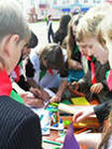
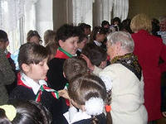
Наш девиз:
Ни дня без доброго дела!

Slide 8
Правила следопыта:
Следопыт любит Родину.
Следопыт Отважный.
Следопыт Честный.
Следопыт Добрый.
Следопыт стремится стать лучше.

Slide 9
Торжественное обещание : следопытов
Я, …… даю честное
слово быть хорошим следопытом и выполнить правила следопытов.

Slide 10
Наша песня:

Slide 11
Торжественное обещание : наследников
Я, …… , вступая в ряды
Союза Наследников Татарстана, торжественно обещаю:
Любить свою Родину, быть добрым, честным, справедливым, всегда выполнять законы наследников.

Slide 12
Наследник! К делам на благо Родины, к добру и справедливости,
БУДЬ ГОТОВ!
«Всегда готов!»

Slide 13


